Slide 1
本周记录：20251120 会议纪要 8
1. 完成了2025个新训练数据集的生成，难度分布70%高难度，且确保了完全可运行与答案正确
2. 设计了纯AI思路cot，结合数据集特色设计创新流程，生成了2025个带ai cot的训练数据集
3. 完成一些细节问题的修改与优化：耦合框架、格式优化、复杂函数追踪处理
4. 调通CoRe评估代码，使用2025条ai_CoT数据进行微调，效果一般
5. 补充技术点PPT，总结MISRA C:2012代码规范，并生成40个测试代码文件，每个代码文件违反多处代码规范
6. Reduced-cot生成部分，出现少量case有问题，预期下周处理好且完全生成
7. 课程大作业框架设计完成，待做细节打磨和文档ppt制作

Slide 2
上周回顾：20251113 会议纪要 7
1. 优化cot语言结构，做了中英可选切换重构；迁移并接入了目前的cot生成框架到数据集增广架构；生产了500个新的粗糙的带cot的python数据集
2. 尝试在独立cot项目里实现了ai+倒叙cot的能力
3. 分享了一个和我们思路相近的一个工作：code+执行轨迹—>AI—>自然语言cot
4. 框架迁移的时候有的功能没耦合好，本周再优化；并逐个例子做细节优化
5. 重构SURGE评估代码，对粗糙的带cot的python数据集进行评估，发现效果与直接ai-cot差不多
6. 分享两个新的评估基准：CRUXEval-X和CoRe（分析信息流）
7. 本周尝试产出三类cot的数据集：TreecEva_simple_ai_cot、TreecEva_reduced_formated_cot、TreecEva_reduced_natural_cot。且足量
8. 本周尝试跑通CoRe评估基准，并用新的训练数据进行微调

Slide 3
本周内容总结
细节进展 | [NEW] 完成了2025个新训练数据集的生成，难度分布70%高难度，且确保了完全可运行与答案正确 [NEW] 设计了纯AI思路cot，结合数据集特色设计创新流程，生成了2025个带ai cot的训练数据集 [FIX] 完成了上周重点Todo：耦合好reduced cot生成框架，已经可以正常运行和生成cot [FIX] 完成了一些细节Todo：做格式优化（去除[explain]信息、define at语句运用） [FIX] 代码追踪和剪枝流程对复杂函数处理很差，做了优化，目前已经能正常运行 [NEW] 根据目前的cot生成框架，生成了250/2025个的cot，但发现少量case有问题，做针对性改进 [NEW] 助教工作完成粗糙版框架，支持对话、文件传输显示、答案提交、prompt改造、个性化设计等功能。
总结与Todo | 助教工作的框架已经基本满足需求了，本周五会依照需求与建议，再优化大作业设计，并产出文档与PPT 整体的三类cot生成的思路细节与技术代码已经实现了，稳步推进。预期下周完全完成三类cot数据集 模型评估侧反馈cot的文本质量对一般，认为主要原因是清华本地部署的ai api比较差，可以讨论后续切换到国际论文一般都在调用的gpt api or claude api这一事宜的必要性与可行性方案

Slide 4
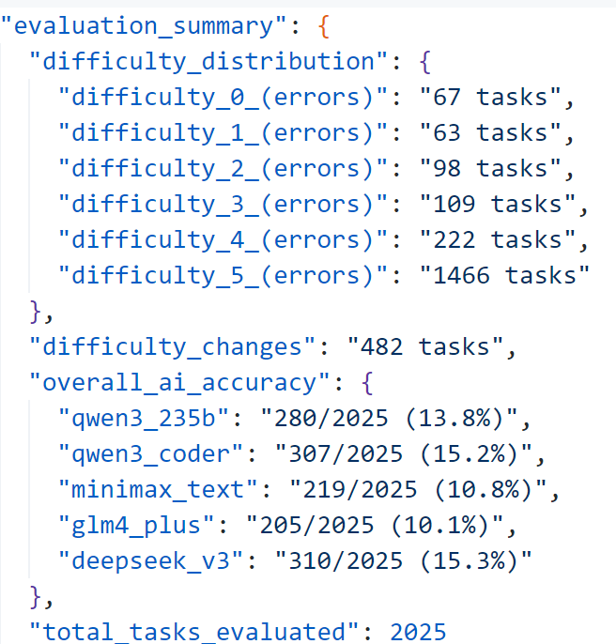
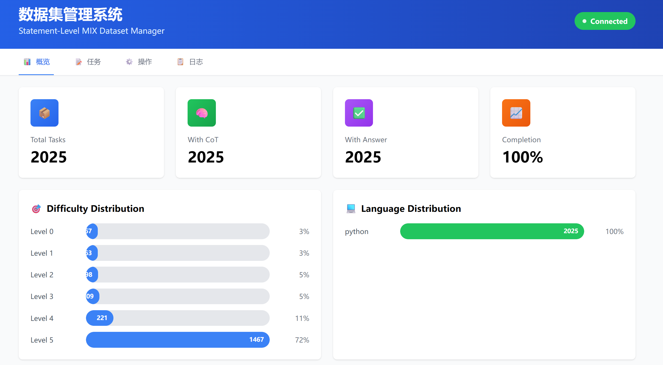
进展分享一：统一数据集并且构建2025条数据

Slide 5
进展分享二：数据集—>三类cot生成思路
方案一：simple_ai_cot
AI 读取提问与代码，生成cot且预测答案，直到预测的答案符合正确答案为止，选用最终cot。（第4次告知正确答案）
Description: ***
Code: ***
Answer: ***
方案二：reduced_formated_cot
AI根据提问与代码，判断行号和目标变量；利用代码执行追踪、智能回溯与剪枝、模板化匹配算法；得到最终cot
方案三：reduced_natural_cot
AI根据提问与代码，判断行号和目标变量；利用代码执行追踪、智能回溯与剪枝，得到剪枝的执行流程；将执行流程、提问与代码提供给AI，让他产生合适的cot

Slide 6
进展分享二：数据集—>三类cot生成思路进展
方案一：simple_ai_cot
AI 读取提问与代码，生成cot且预测答案，直到预测的答案符合正确答案为止，选用最终cot。（第4次告知正确答案）
【进展】
已经完成所有数据处理与整理；
提交给佳宝并完成训练与部分评估
方案二：reduced_formated_cot
AI根据提问与代码，判断行号和目标变量；利用代码执行追踪、智能回溯与剪枝、模板化匹配算法；得到最终cot
【进展】
已经完成新框架搭建与验证；
开始生成，数据处理进度250/2025
方案三：reduced_natural_cot
AI根据提问与代码，判断行号和目标变量；利用代码执行追踪、智能回溯与剪枝，得到剪枝的执行流程；将执行流程、提问与代码提供给AI，让他产生合适的cot
【进展】
框架调试中，待开始

Slide 7
进展分享三：[TA WORK] 代码规范检查助手 项目介绍
完成了以下需求的实现：
便捷交互网站设计：包含【分析代码展示区】【答案提交区】【ai对话区】
提供个性化设计：网页配色提供6种方案（蓝、紫、绿、橙、灰、自定义）；同时指引同学们更改AI平台名称，设计个性化的名称（默认“代码分析助手”）
完成AI调用功能：利用清华大学算力平台的API服务完成了AI调用功能（调用AI API的教学意义）
完成prompt功能思路的留白与提示：在代码中合适的位置进行了留空与提示
完成rag文件的创建、链接后端与提示：在rag文件中，讲了示例思路的实现流程，但留给学生实现
说明：关于agent，这个太多样化了，我的思路是就留给学生自行发挥了

Slide 8
进展分享三：[TA WORK] 代码规范检查助手 项目介绍
目前的项目结构：
codePrism/
├── backend.py Flask后端主程序
├── ai_module.py AI调用模块
├── rag_module.py RAG实现框架（待完善）
├── static/
│ ├── css/style.css 样式文件（含多套配色方案）
│ └── js/main.js 前端交互逻辑
├── templates/
│ └── index.html 主页面
├── code_specifications/ 编码规范文件
├── data/ 数据存储（AI对话记录）
├── knowledge_base/ RAG知识库（示例代码）
├── test_code/ 测试代码（test1-test40）
└── README.txt 项目说明

Slide 9
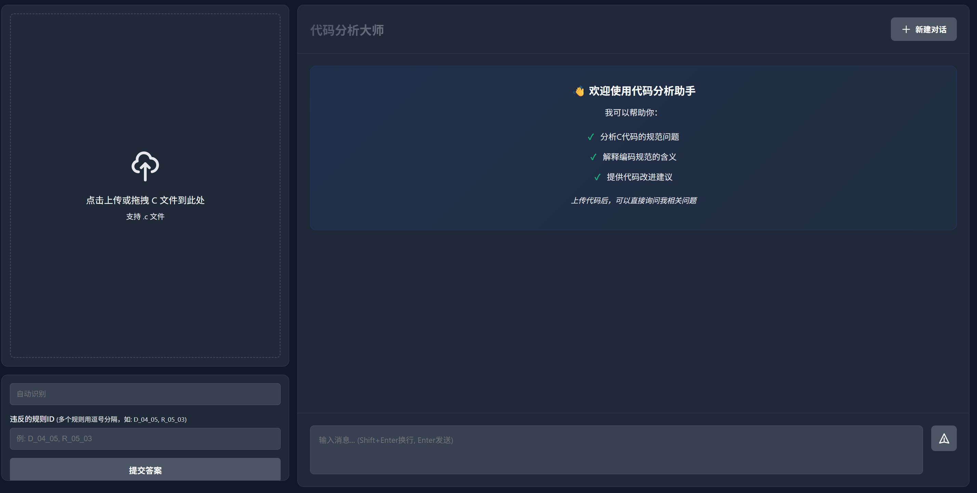
进展分享三：[TA WORK] 代码规范检查助手 项目介绍
网页展示：

Slide 10
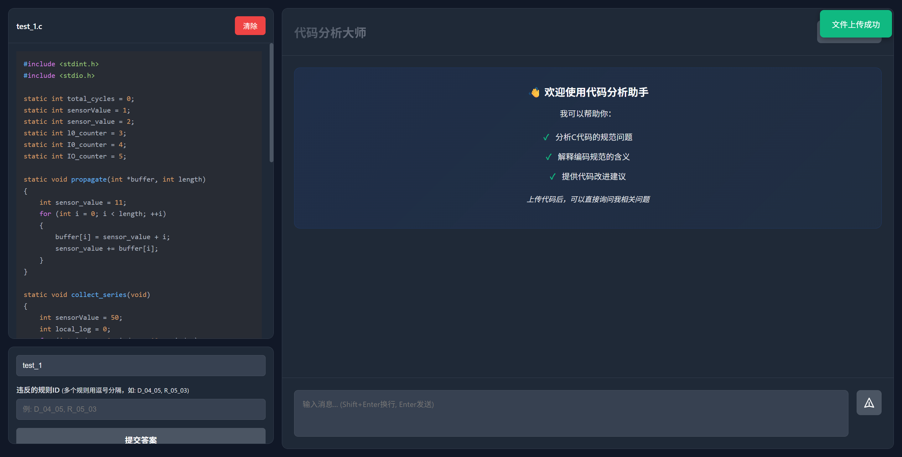
进展分享三：[TA WORK] 代码规范检查助手 项目介绍
分析界面：

Slide 11
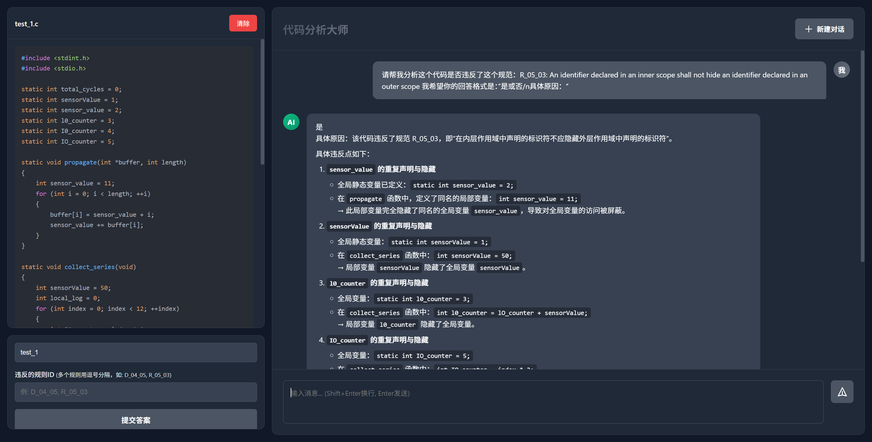
进展分享三：[TA WORK] 代码规范检查助手 项目介绍
对话界面：

Slide 12
进展分享三：[TA WORK] 代码规范检查助手 项目介绍
codasdasdasdde
Rule1
line2
输入框 bangwofenxi

Slide 13
进展分享三：[TA WORK] 代码规范检查助手 项目介绍
Rule1
line2
info
Rule1
line2
info
你需要输出一个json格式文本，{Rule:111;line:2;info:”ze”}。

Slide 14
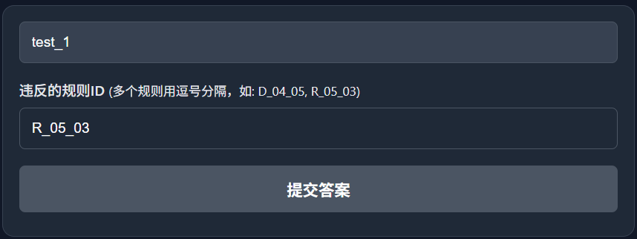
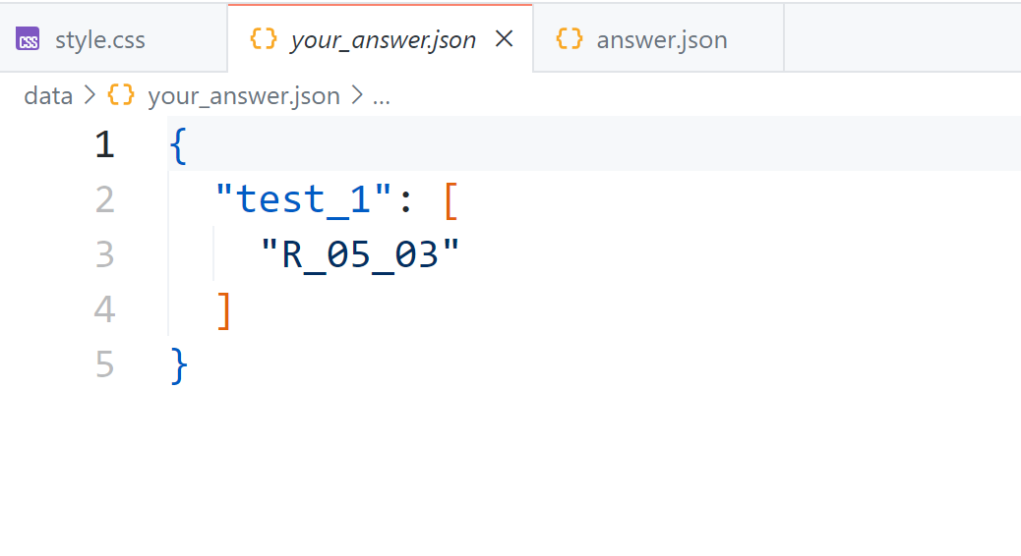
进展分享三：[TA WORK] 代码规范检查助手 项目介绍
答案提交：
自动更新到”your_answer.json”，便于我们打分

Slide 15
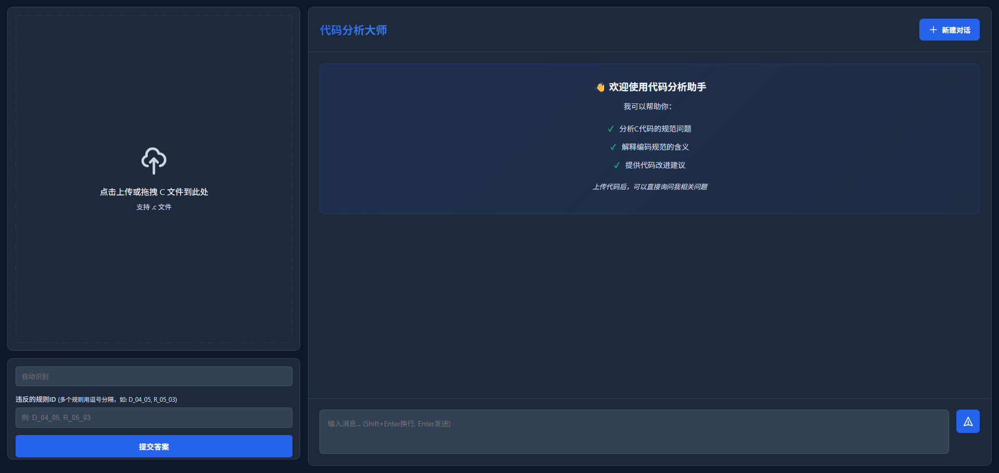
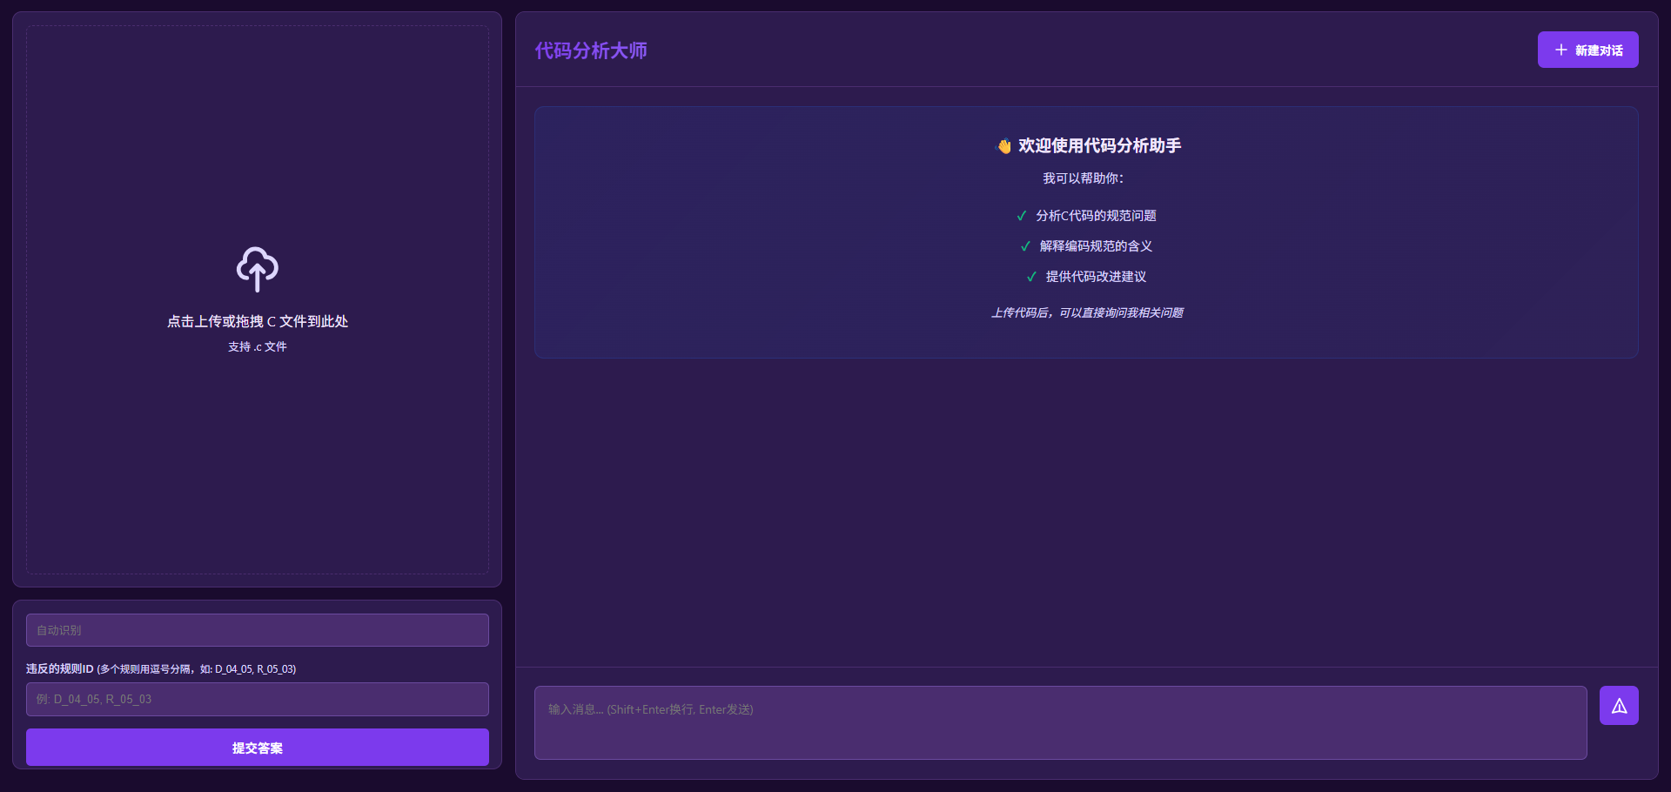
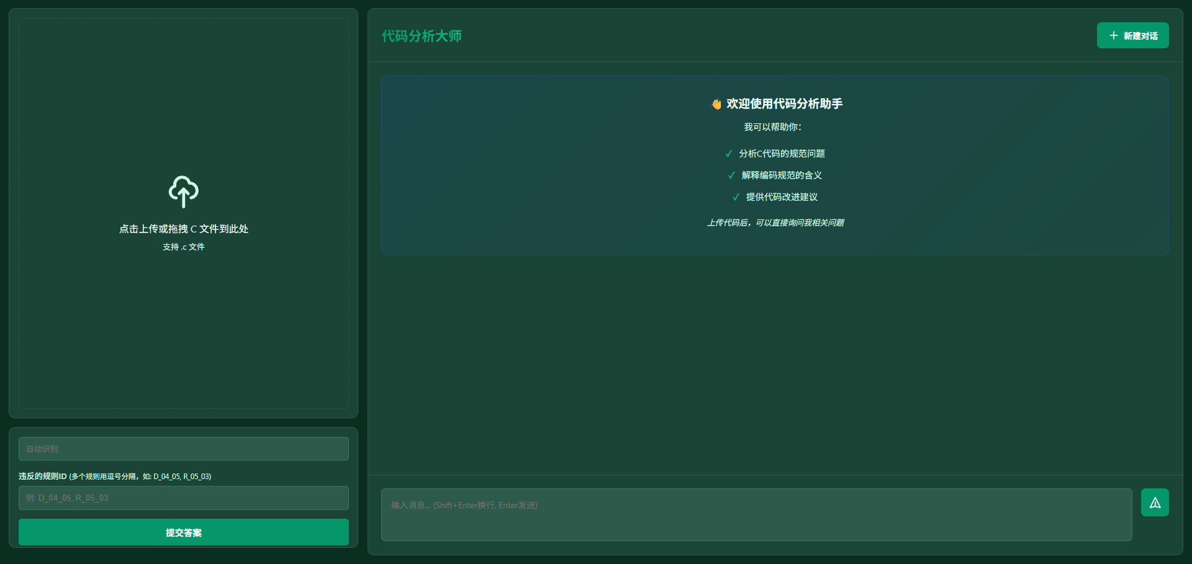
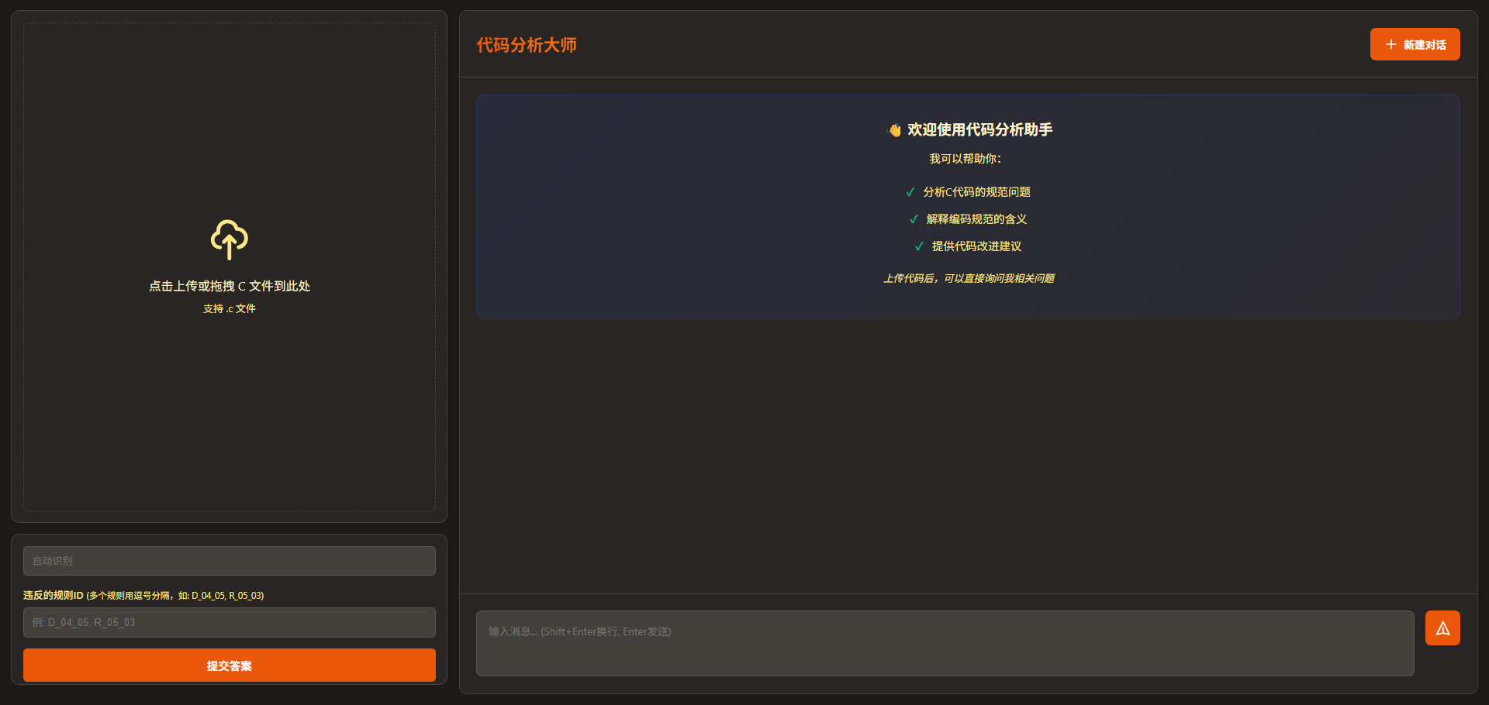
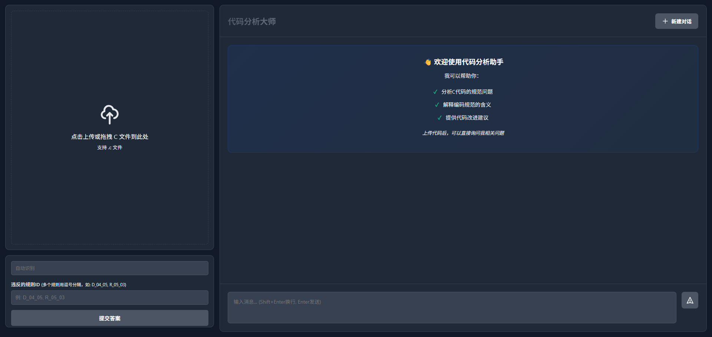
进展分享三：[TA WORK] 代码规范检查助手 项目介绍
多种配色方案：

Slide 16
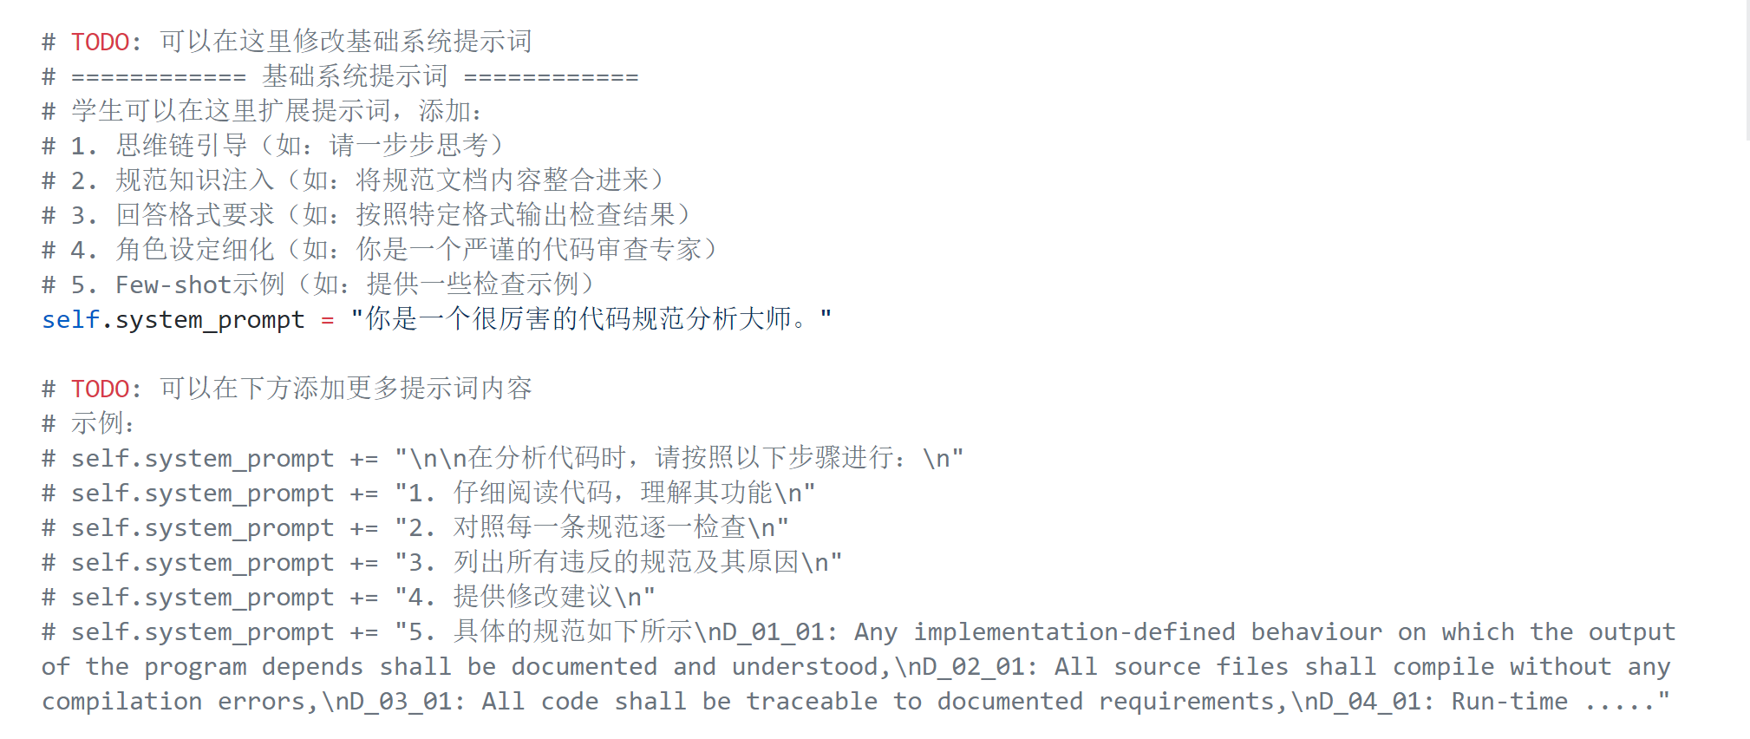
进展分享三：[TA WORK] 代码规范检查助手 项目介绍
Prompt工程的代码实现，存放在“ai_module.py”中，做了示例与思路提示。
担忧这个过于详细了，思考可以删减一些。

Slide 17
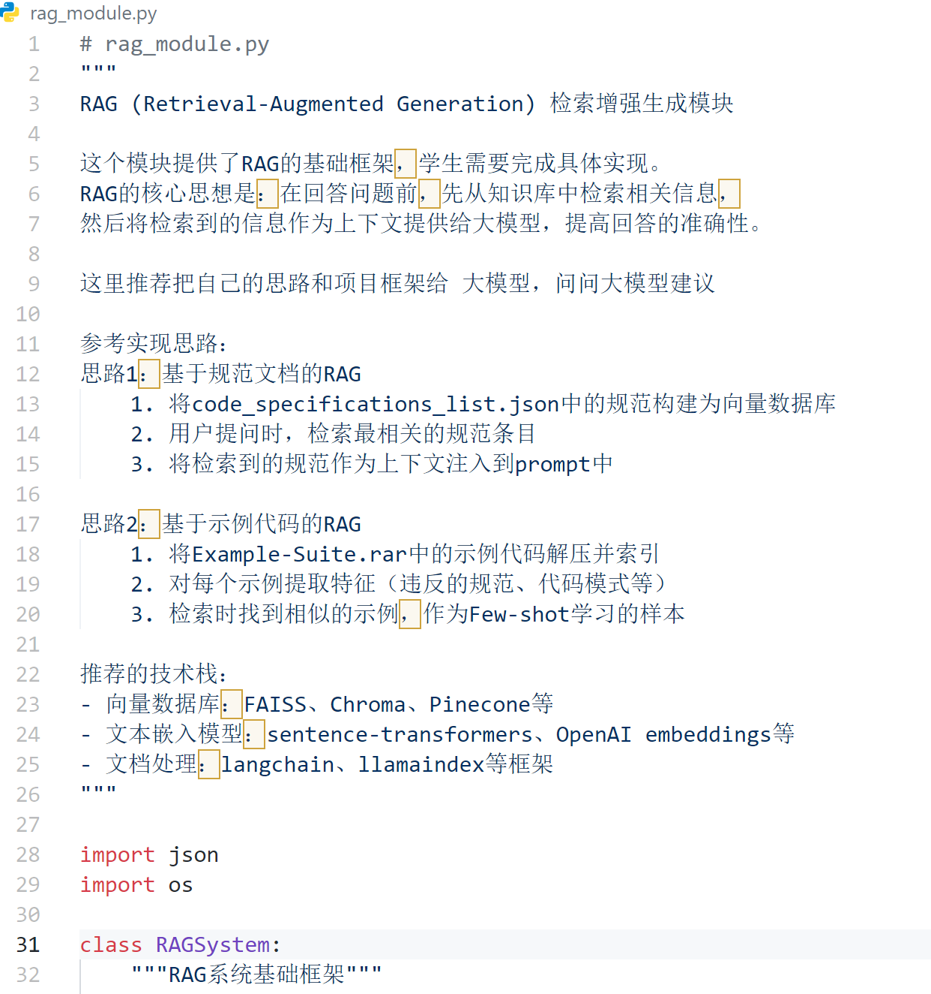
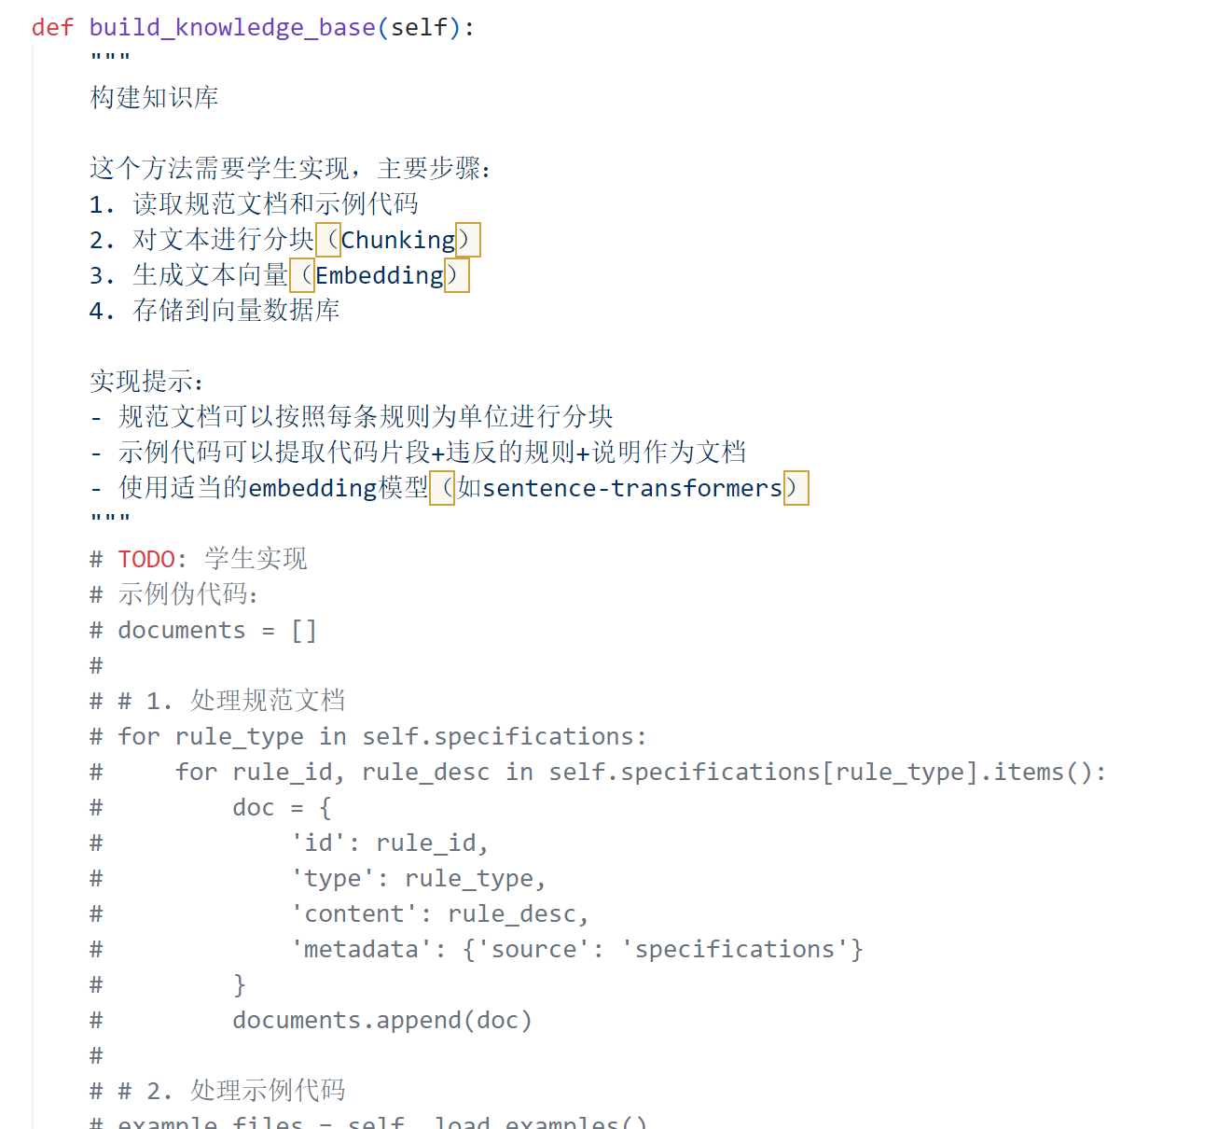
进展分享三：[TA WORK] 代码规范检查助手 项目介绍
RAG采用留空文件的方案，提供思路。鼓励学生写清楚思路和需求，ai实现

Slide 18
进展分享三：[TA WORK] 代码规范检查助手 项目介绍
Agent方案完全留白，鼓励学生描述思路和需求AI实现

Slide 19
进展分享三：[TA WORK] 代码规范检查助手 项目介绍
最后需要提交的作业：
1. Poster（学生自行实现）
2. answer.json
- 学生最终完整版的answer.json
3. code
- 存放整个项目文件

Slide 20
进展分享三：[TA WORK] 代码规范检查助手 项目介绍
助教提供的文档思路与ppt思路：
如何安装环境（如何利用清华算力平台获取api key）
基本功能介绍
代码框架介绍（如果要改需要改哪里[实现位置]）（4个 三步+个性化）
思路：如何修改prompt，和简单思路
思路：Rag的实现思路介绍
思路：Agent一些常见思路介绍
作业验收：海报、展示；小组互评 2+3
展示需求：PPT演示+系统演示+评委验收[每组5个]（10min）+提问与建议

